Slide 1

NÁZEV:VY_32_INOVACE_17_PRVOUKA 3.R.
NÁZEV ŠKOLY: ZŠ DOLNÍ BENEŠOV
AUTOR: MGR. ADELHEIDA RYCKOVÁ
ČÍSLO PROJEKTU:cz.1.07/1.4.00/21.1262
TEMA: MĚŘÍME TEPLOTU

Slide 2
Anotace
Teploměr
Druhy a využití
Co měříme teploměrem
Žáci pracují na interaktivní tabuli fixem
Správné řešení se objeví po kliknutí

Slide 3
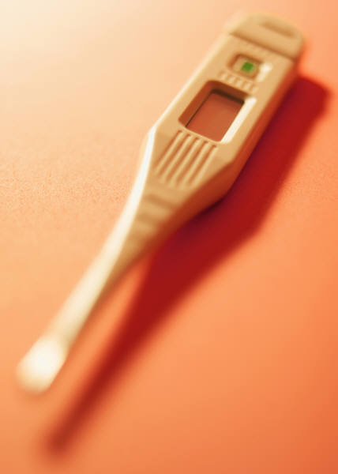
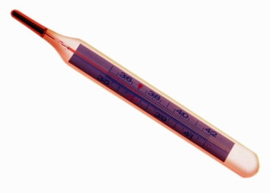
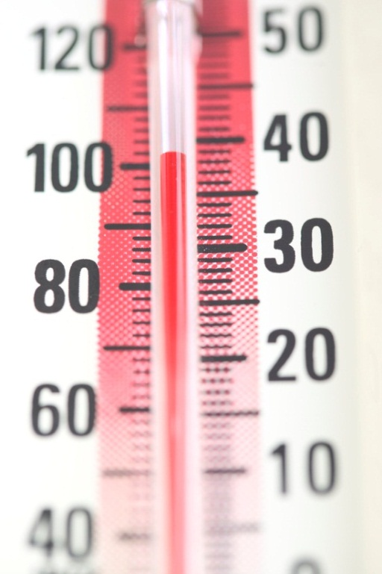
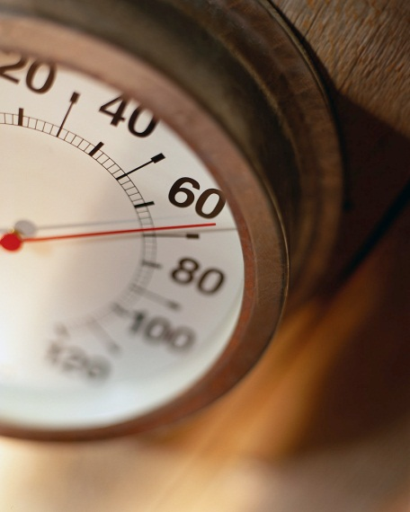
Měřidlem teploty je teploměr.
lékařský
Teploměry máme lihové, rtuťové nebo digitální.
venkovní
kotelní

Slide 4
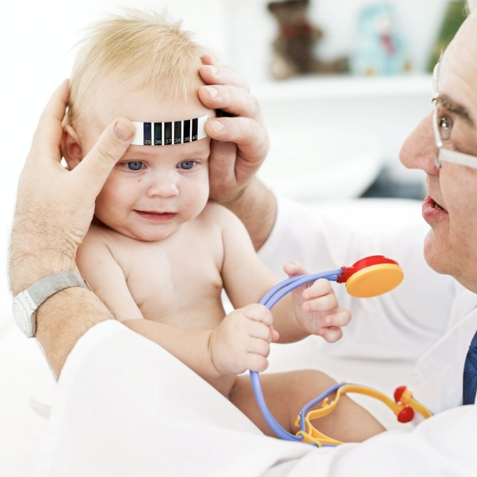
Co všechno můžeme měřit teploměrem?
Teplotu vody
Tělesnou teplotu
Teplotu vzduchu

Slide 5
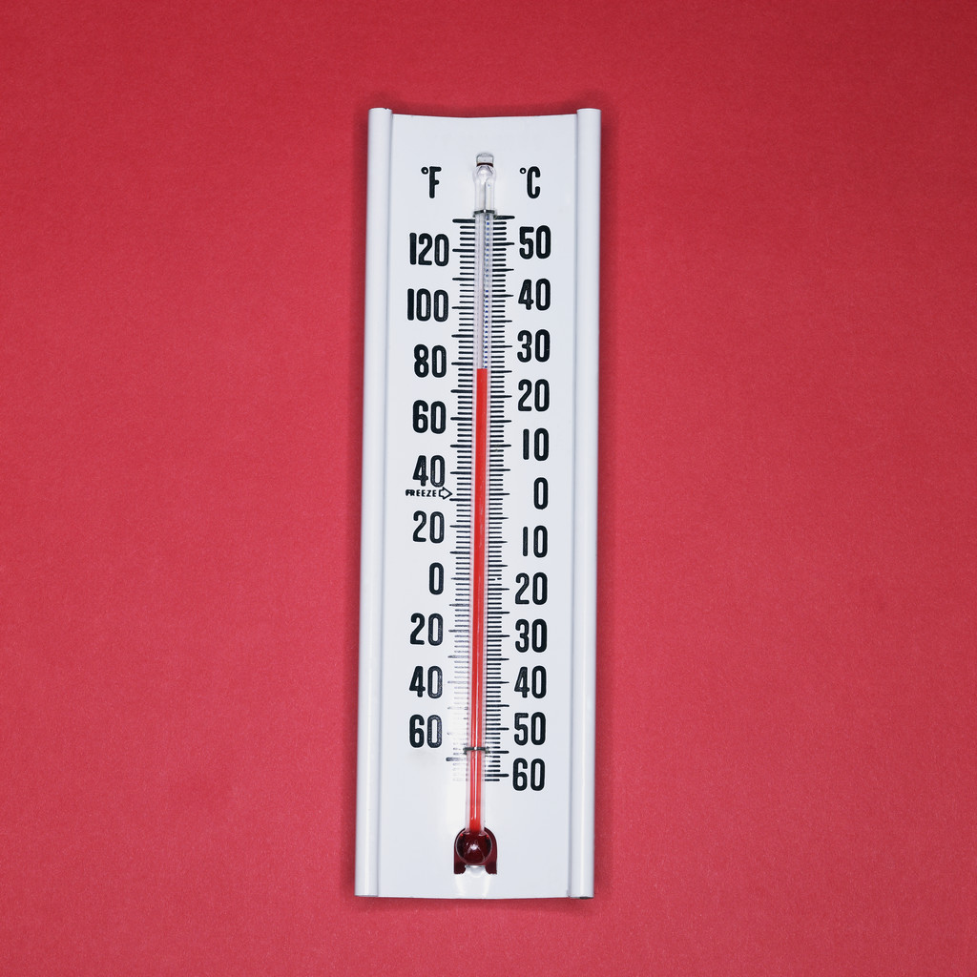
Základem teploměru je stupnice.
V praxi je nejužívanější
Celsiova stupnice.
0° C bod mrazu
100° C bod varu
Voda se vaří.

Slide 6
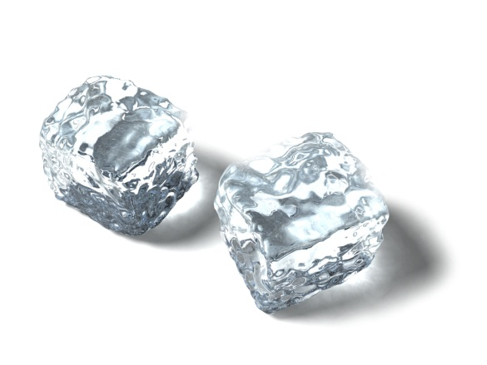
Bod 0°označuje teplotu, při které voda mrzne a led taje.
Jestliže teplota klesá, pak při 0°C se voda mění v led.
Jestliže teplota stoupá, pak při 0°C led taje a mění se ve vodu.

Slide 7
Teploty pod bodem 0°C se označují znaménkem minus( -).
Teploty nad bodem 0°C se neoznačují, mohli bychom je ale označit znaménkem plus( +).

Slide 8
Citace
Obrázky byly vytvořeny v otevřené galerii Microsoft office.
Text je vytvořen autorem materiálu.
15.11.2012

